Slide 1
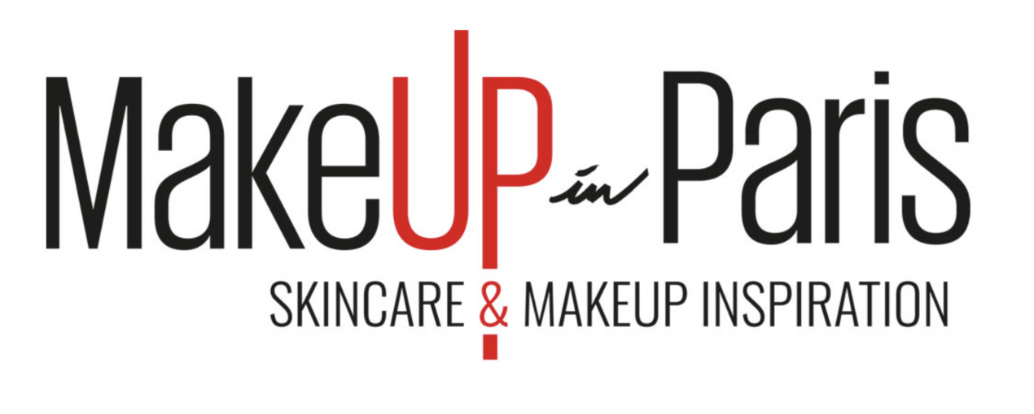
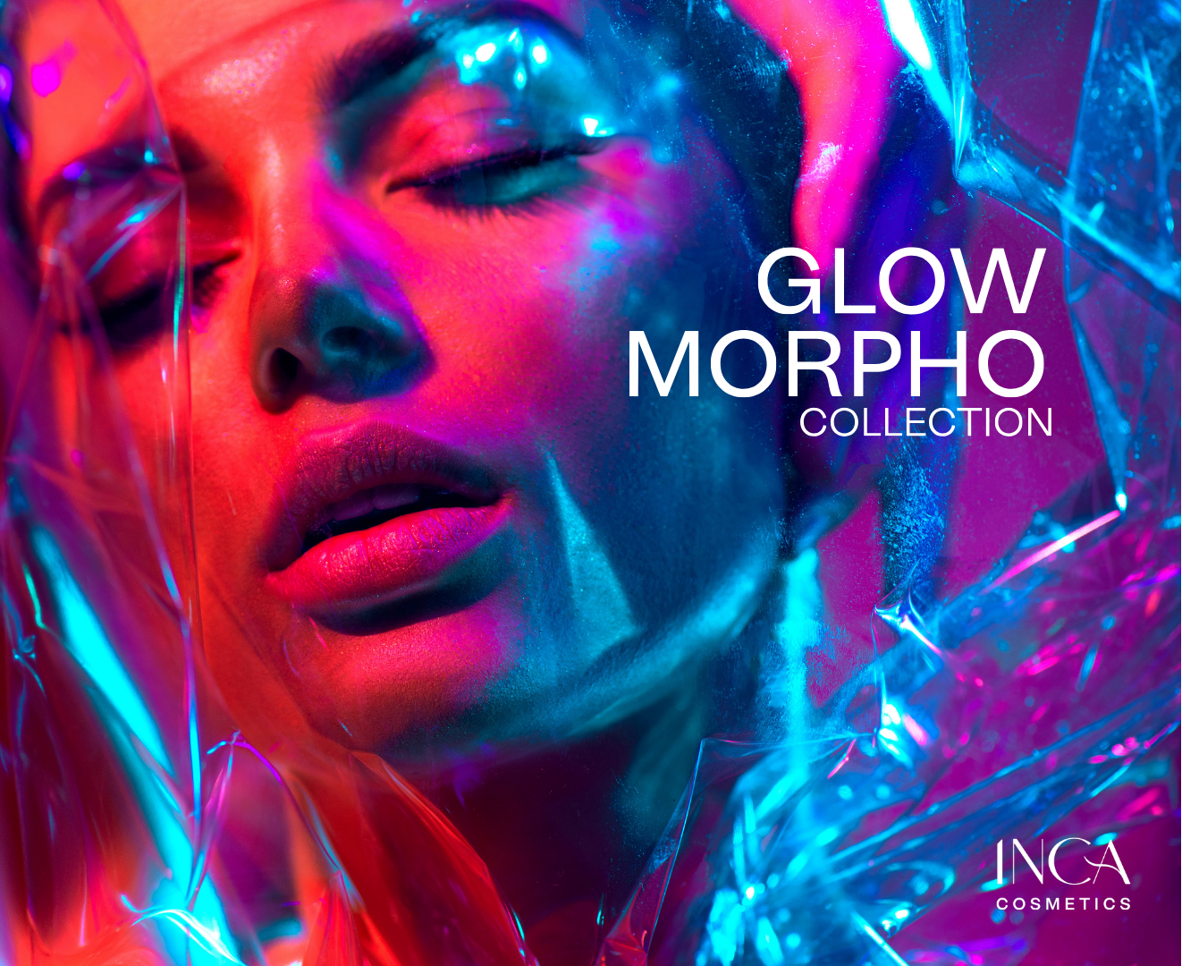
Il nome unisce due concetti potenti: GLOW, per la pelle glowy che risplende come vetro liquido, e MORPHO, ispirato alla metamorfosi e all’iconica farfalla Morpho, simbolo di bellezza iridescente ed evoluzione costante.
La collezione GLOW MORPHO unisce trattamento, ingredienti attivi, protezione e texture leggere e modulabili, per donare un incarnato radioso dall’interno.
Questa collezione incarna lo spirito della bellezza moderna. È orientata ai risultati, luminosa senza sforzo ed espressiva senza compromessi. Dai finish dewy alle tinte glossate e ai colori audaci, GLOW MORPHO celebra la libertà, la trasformazione e il potere della luce e dei colori sulla pelle.

Slide 2
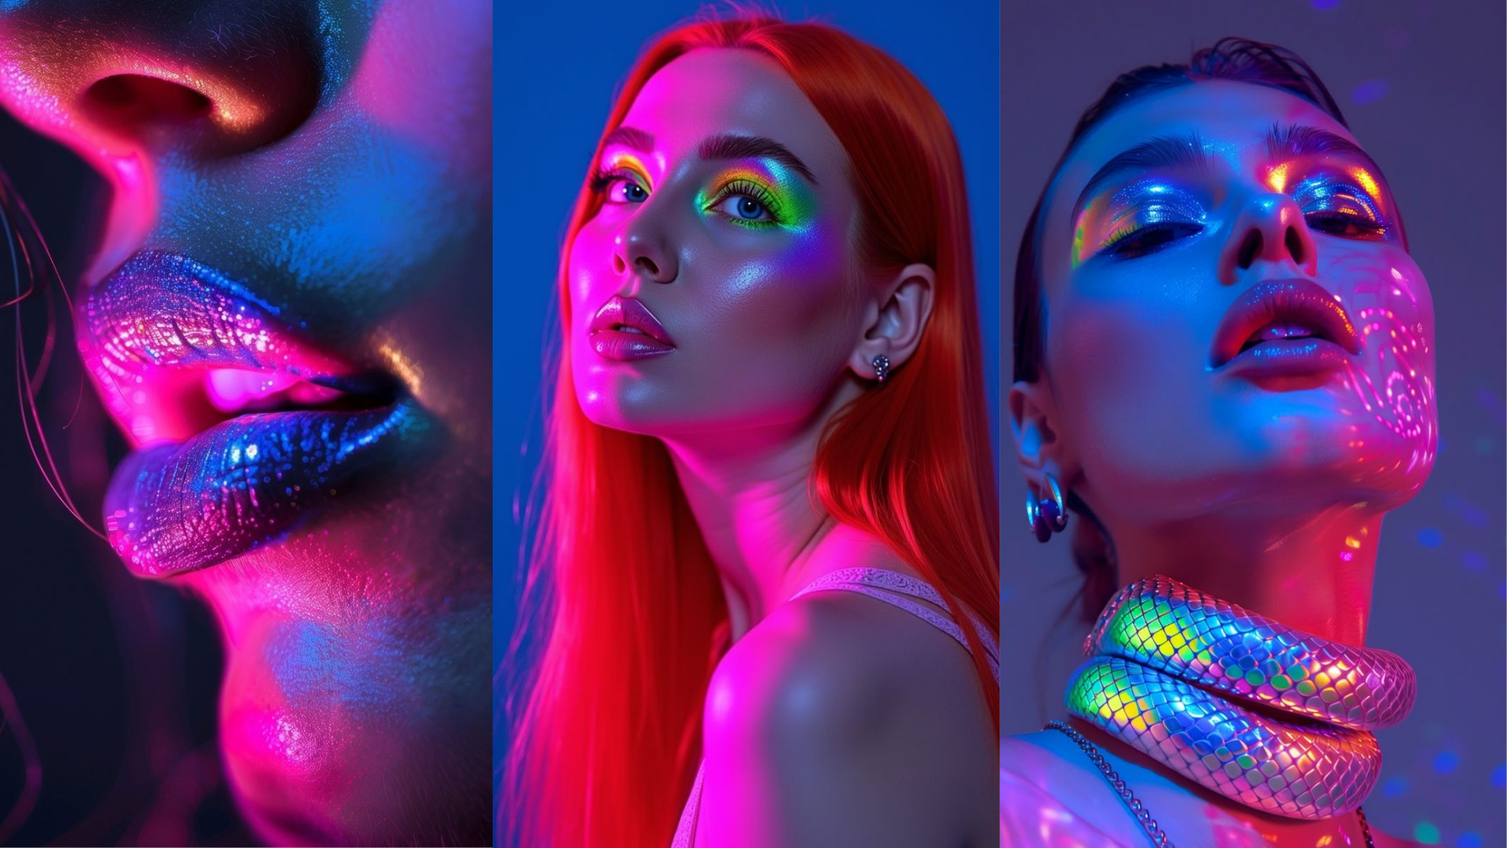
EYES
LIPS
FACE

Slide 3
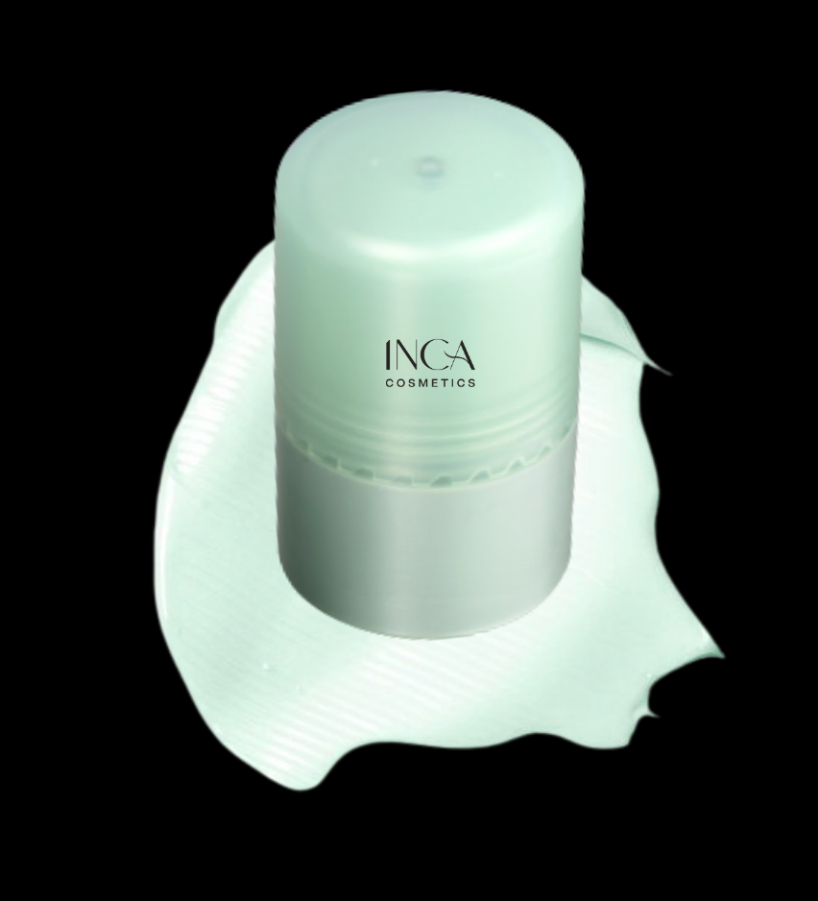
Juicy Glass Lip Treatment
RD-LMA001.DC
Un trattamento labbra ultra-nutriente dalla texture morbida e avvolgente, che si fonde perfettamente con le labbra garantendo un'applicazione uniforme e confortevole. Fin dalla prima passata, esalta la bellezza naturale delle labbra con un velo di luminosità glossy. Le labbra appaiono visibilmente più morbide, vellutate, con un aspetto più pieno e voluminoso. Applicalo durante la giornata per vedere le tue labbra brillare!
VEGAN
OK CHINA
OK FDA
OK SEPHORA
96.60% of NOI
NO SILICONES
KEY INGREDIENTS
Burro di pistacchio per un effetto nutriente intenso
Una proteina biomimetica* che stimola la produzione di acido ialuronico e potenzia le principali proteine strutturali come collagene ed elastina, levigando le rughe
*marketing %

Slide 4
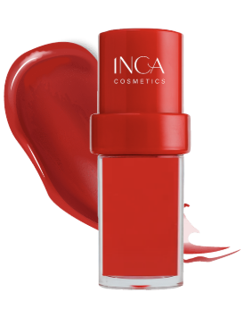
Cherry Shock Lip Oil Gloss
RD-GTA002.AC
Un gloss-olio nutriente e corposo che valorizza la forma naturale delle tue labbra. Dalla texture avvolgente e morbida, offre un risultato delicato donando alle labbra un aspetto più pieno e voluminoso. La formula regala una leggera sensazione di pizzicore all’applicazione, stimolando la microcircolazione per un effetto rimpolpato naturale. Ricco e luminoso, lascia le labbra morbide, lisce e irresistibilmente da baciare.
VEGAN
OK FDA
NO SILICONES
KEY INGREDIENTS
Principio attivo derivato dal pepe del Sichuan, in grado di agire sulla comunicazione neuromuscolare all'interno della struttura cutanea, offrendo un effetto rimpolpante sulle labbra.
Estratto di Portulaca pilosa e un peptide biomimetico che, combinati, stimolano la sintesi dell’acido ialuronico endogeno e migliorano la texture delle labbra.

Slide 5
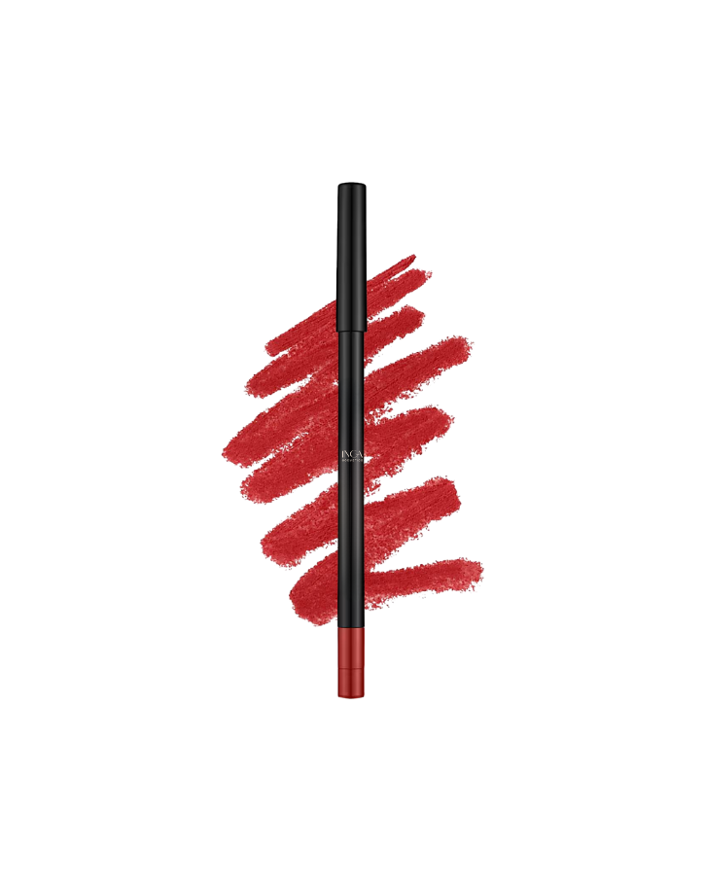
Perfect Contour Lip Liner
RD-LPA001.AB
Matita labbra dalla formula innovativa, arricchita con ingredienti nutrienti e idratanti, garantisce un'applicazione scorrevole e confortevole.
La texture cremosa si fonde perfettamente con il rossetto, aumentando la tenuta e prevenendo sbavature o imprecisioni, per un look sempre curato e definito. Perfetta sia per un effetto naturale che per valorizzare il volume delle labbra.
VEGAN
OK FDA
KEY INGREDIENTS
La resina aiuta a prolungare la durata del colore
Le cere migliorano la tenuta del prodotto.

Slide 6
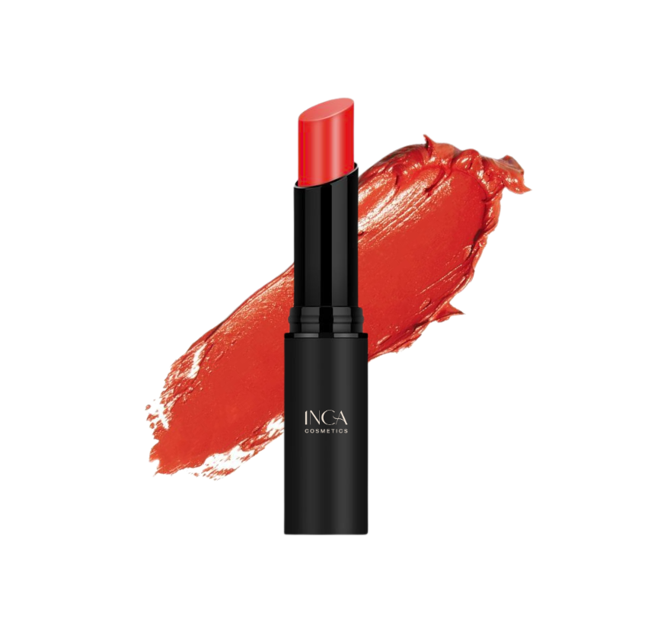
Melting Kiss Stylo
RD-RSA027.AB
Questo balsamo-gloss avvolge le labbra in un velo di luminosità ed emollienza. Scorrevole nell’applicazione, la sua texture morbida e fondente dona un finish lucido e un’ottima resa colore. Perfetto e impeccabile in diverse tonalità.
VEGAN
OK FDA
OK CHINA
NO SILICONES
KEY INGREDIENTS
Esteri e polimeri rendono il prodotto lucente, morbido e scorrevole all’applicazione. Le sfere di acido ialuronico offrono un effetto idratante*.
*Hydration support test

Slide 7
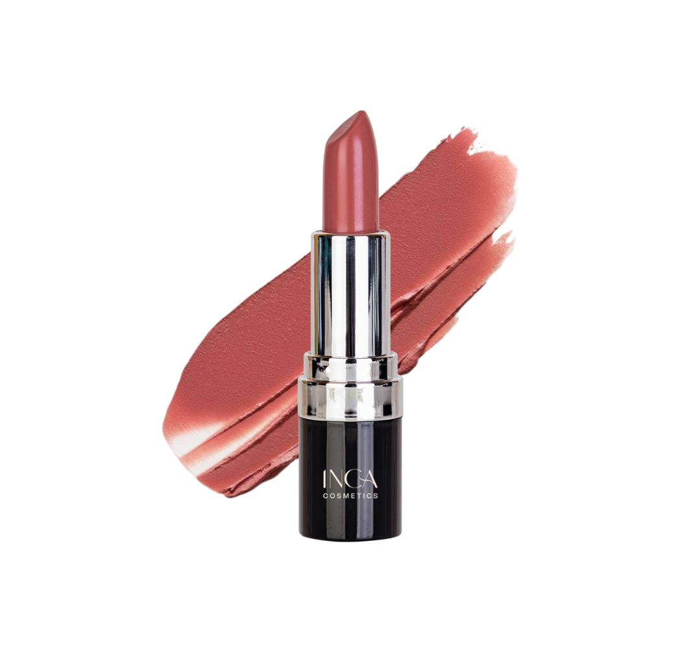
HD Color Lipstick
RD-RSA030.BB
Rossetto formulato con un mix di oli leggeri, cere e polveri per ottenere un colore intenso e una sensazione di comfort estremo. Formula arricchita con una polvere texturizzante che garantisce un finish naturale opaco satinato, un’eccellente resa del colore e una perfetta aderenza alle labbra. Scopri il vero colore HD sulle tue labbra!
VEGAN
OK CHINA
OK FDA
OK SEPHORA
NO SILICONES
KEY INGREDIENTS
Sfere di acido ialuronico per un effetto ultra-nutriente e levigante.*
*marketing %

Slide 8
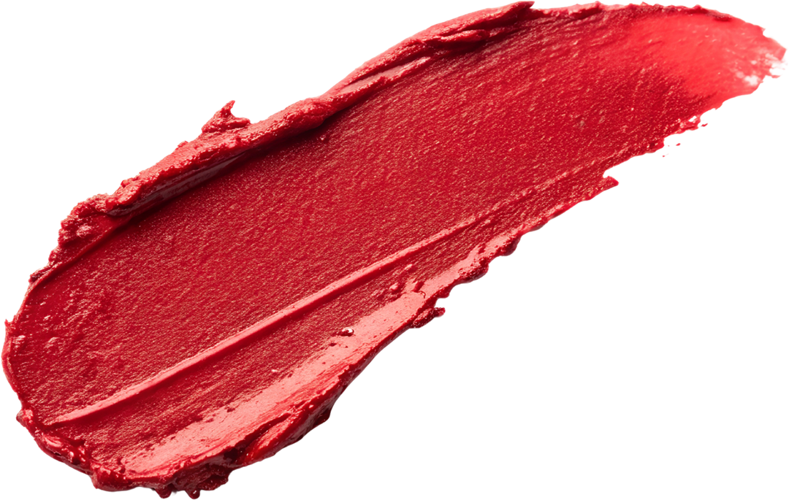
Stay In Place Lipstick
RD-RSA077.AB
Questo rossetto è studiato per garantire una tenuta a lunga durata* con adesione migliorata e transferproof*, assicurando un finish vibrante e duraturo. Offre una sensazione morbida e nutriente riducendo efficacemente la perdita di umidità*, mantenendo le labbra idratate* e levigate. La formula dona un finish lussuoso e brillante con una texture ricca e confortevole, offrendo anche la possibilità di un effetto opaco grazie alle sue proprietà ad alta assorbenza.
*claims to be tested, airtight packaging required
VEGAN
OK FDA
NO SILICONES
KEY INGREDIENTS
Poligliceridi per mantenere le labbra morbide e nutrite Composito di cere e resine per migliorare il transferproof* Cera sintetica che migliora la texture del prodotto e la sensazione al tatto Polveri per un effetto opacizzante e una texture cremosa Alcano volatile di origine vegetale per una tenuta a lunga durata*

Slide 9
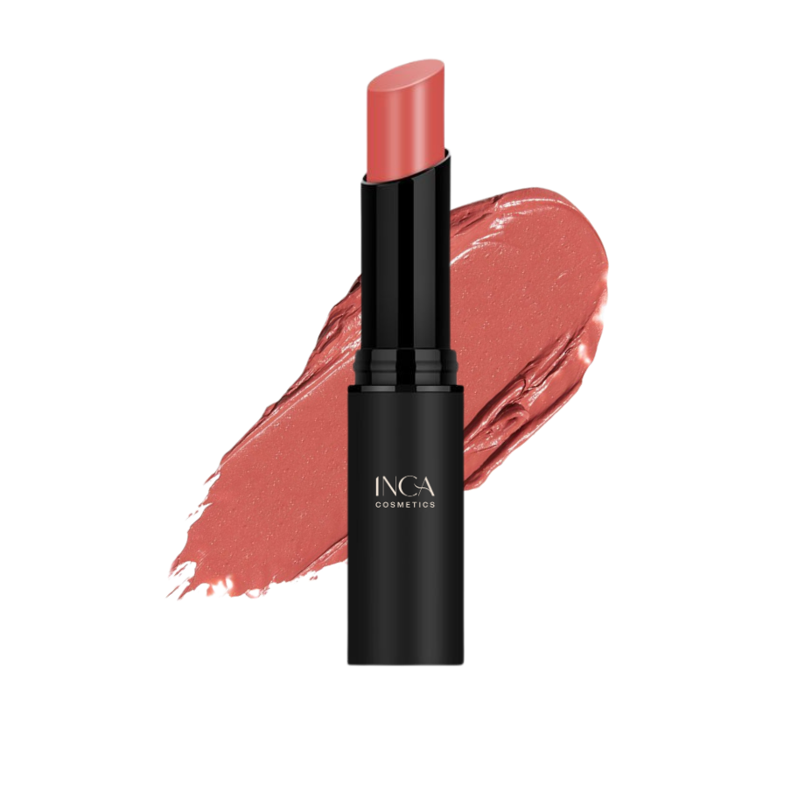
Longtime Kiss Stylo
RD-RSA074.AB
Un rossetto stylo a lunga durata* e transferproof* con una sensazione ultra leggera. Questo rossetto ultra-cremoso scivola facilmente sulle labbra, avvolgendole in un colore ricco e uniforme con un film sottile e confortevole. La sua formula avanzata non sbava né si trasferisce, garantendo un look impeccabile dalla mattina alla sera. Dal design elegante e preciso, lo stylo permette un’applicazione facile e ritocchi veloci ovunque tu sia. Applica il rossetto e aspetta qualche secondo per essere impeccabile!
*claims to be tested
VEGAN
OK CHINA
OK FDA
KEY INGREDIENTS
La resina aiuta a prolungare la durata del colore.
Le cere migliorano la tenuta del prodotto.

Slide 10
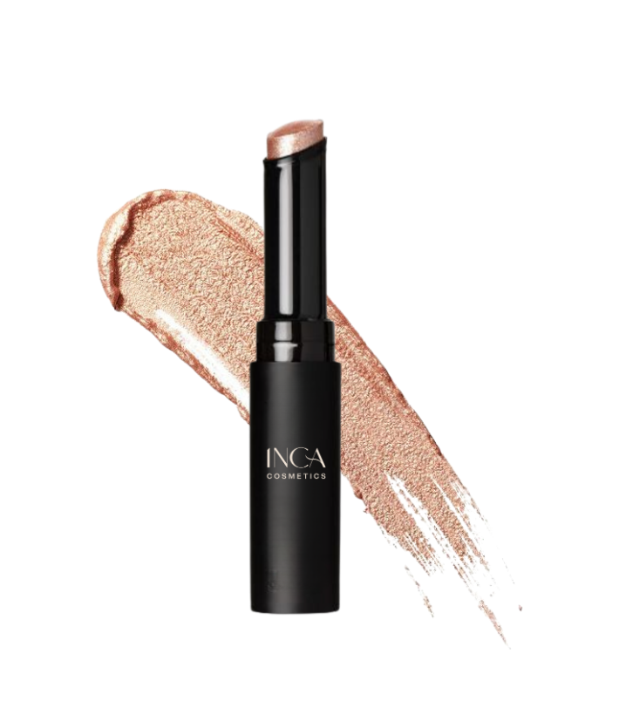
Glow Stick Eyeshadow
RD-ASG003.AA
Mini stylo illuminante ultra-perlato a bassa copertura, ideale come top coat e per un tocco di luce su tutto il viso. La formula solida a base d’acqua è fresca e sensoriale, donando una sensazione di freschezza e un effetto scintillante. Perfetto per viso, occhi e labbra, regala un immediato effetto shimmer per un look super glam!
VEGAN
OK SEPHORA
OK FDA
NO SILICONES
KEY INGREDIENTS
Polimero strutturante ottenuto da microalghe Glicerolo per un’azione idratante e umettante Polisaccaride naturale ottenuto da processi di fermentazione, utilizzato come filmogeno, fissa il prodotto e ne garantisce la lunga durata

Slide 11
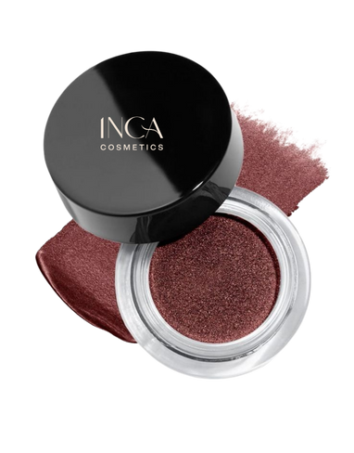
Ipnoteyes Eyeshadow
RD-OCA00201.AA
Ombretto cremoso dalla texture morbida e vellutata, studiato per un’applicazione facile sulle palpebre, per donare un colore intenso e creare look sofisticati e duraturi. Con una sola applicazione, regala uno strato di colore profondo! Facile da sfumare con le dita, un pennello o una spugnetta.
VEGAN
OK CHINA
OK FDA
Oli volatili e resine garantiscono una tenuta a lunga durata* e un’applicazione precisa senza compromettere comfort o facilità d’uso.
*claim to be tested
KEY INGREDIENTS

Slide 12
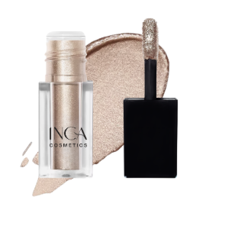
Sparkling Foil Eyegloss
RD-OFA002.AA
Questo innovativo gel occhi offre un finish intenso e luminoso con una luminosità magnetica. Disponibile in versione perlata e in una opzione leggermente colorata senza perle, il gel leggero scivola facilmente sulle palpebre, fissandosi con una brillantezza a lunga durata simile al vinile. La texture ricca e sfumabile garantisce un’applicazione semplice mantenendo una tenuta impeccabile senza sbavature.
VEGAN
OK FDA
OK CHINA
NO SILICONES
KEY INGREDIENTS
Un sistema gelificante forma un film flessibile per una resa a lunga durata e resistente alle sbavature. Polimeri vengono utilizzati per creare un effetto riflettente della luce.

Slide 13
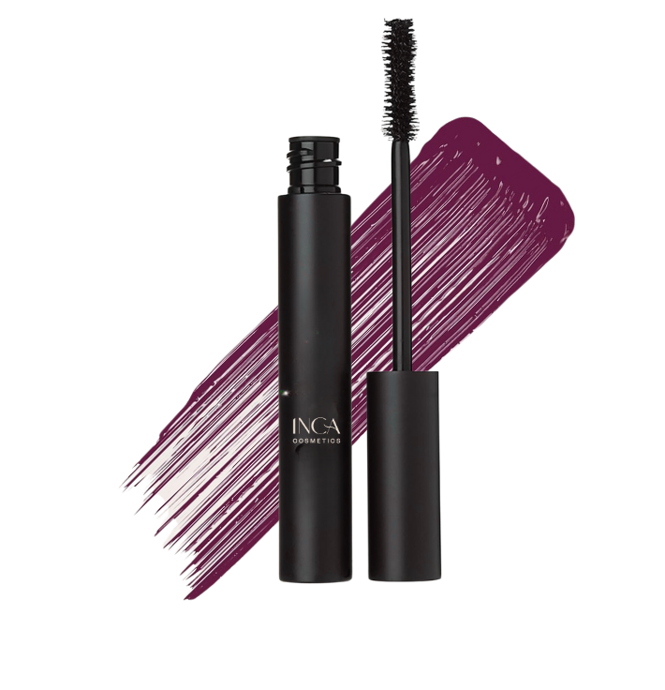
Bulletproof Mascara
Black cherry edition
RD-MAA001.AA
Questo mascara waterproof* è arricchito con resine e composti volatili, offrendo una texture cremosa che scivola facilmente durante l'applicazione. Grazie alla sua consistenza cremosa e viscosa, la formula permette di ottenere un volume straordinario sulle ciglia.
A fine giornata, il prodotto si rimuove facilmente. *waterproof tested
VEGAN
OK CHINA
NO SILICONES
KEY INGREDIENTS
Le cere sintetiche e gli oli ad alta viscosità garantiscono un effetto a lunga durata sulle ciglia. L'olio di jojoba migliora l'effetto nutriente e la scorrevolezza della texture per un'applicazione uniforme.

Slide 14
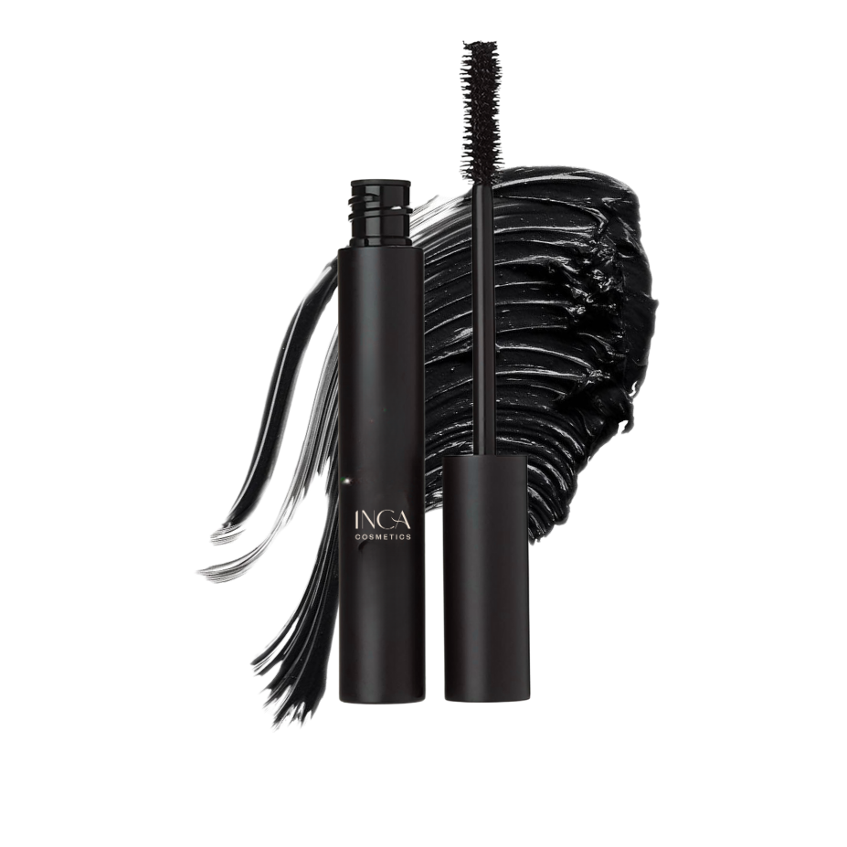
Lash Up Mascara
RD-MEE009.AA
Una texture cremosa e vellutata che si fonde perfettamente con le ciglia. Progettato per adattarsi a diverse esigenze, questo mascara allungante* può essere abbinato ad applicatori specifici per enfatizzare lunghezza, curvatura o densità, offrendo un risultato su misura per uno sguardo magnetico e sofisticato.
*up to 26,4% of lenght after the first pass
VEGAN
OK CHINA
OK FDA
OK SEPHORA
NO SILICONES
KEY INGREDIENTS
Le cere aumentano lo spessore delle ciglia sin dalla prima applicazione. Gli oli nutrienti offrono idratazione. Gli amminoacidi, potenziati da un peptide bioattivo derivato dal riso, proteggono le ciglia.

Slide 15
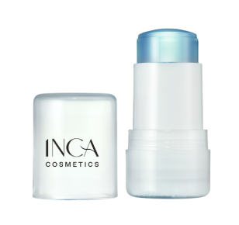
Stay Zen Stick
RD-ASG001.BD
Uno stick rinfrescante a base d'acqua per un'immediata carica di idratazione e luminosità. Leggero e ultra-fresco, questo stick multiuso scivola facilmente sulla pelle, offrendo una sensazione di freschezza che aiuta a ridurre i segni di stanchezza. Perfetto per tutto il viso e per il contorno occhi, rivitalizza la pelle spenta donando un aspetto radioso e riposato. Ideale per ritocchi on-the-go e per l’idratazione quotidiana, si assorbe rapidamente senza lasciare residui.
VEGAN
OK CHINA
OK FDA
OK SEPHORA
NO SILICONES
KEY INGREDIENTS
Acido ialuronico ad alto peso molecolare Principio attivo* a base di estratto di frutto di gardenia, studiato per proteggere la pelle dallo stress digitale. Protegge il ciclo di produzione della melatonina cutanea, offrendo protezione, azione anti-rughe e antiossidante.
*marketing %

Slide 16
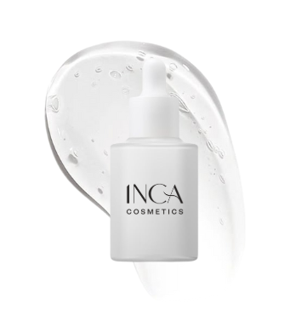
Plump Skin Serum
RD-SFG006.BC
Un siero viso ad alte prestazioni per un effetto "glass skin" impeccabile. Questo siero illuminante presenta un tocco leggermente appiccicoso che crea la base ideale per il make-up. Arricchito con un potente attivo dermoaffine, aiuta a perfezionare la grana della pelle, aumentare la luminosità e migliorare visibilmente la qualità cutanea. Perfetto come step preparatorio o come trattamento, lascia l’incarnato fresco, luminoso e visibilmente sano.
VEGAN
OK CHINA
OK FDA
95% of NOI
KEY INGREDIENTS
Un principio attivo all’avanguardia che unisce i probiotici del tè Kombucha (eliminano i segni di stanchezza, con effetto levigante e ringiovanente) all’estratto di pesca, ricco di vitamine A e C, che prevengono l’invecchiamento cutaneo e aumentano la vitalità della pelle.

Slide 17
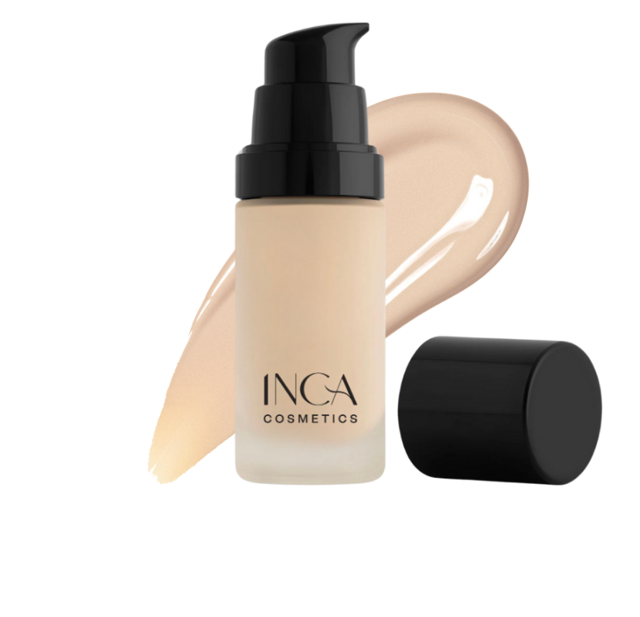
Glass and Grip Primer
RD-PFE006.AC
Un primer/skin tint ibrido di ultima generazione dal finish naturale e luminoso, capace di adattarsi a ogni incarnato. Questo primer agisce come una barriera contro le aggressioni esterne grazie all’azione funzionale della ceramide, potenziata da un estere naturale. Per un effetto glass skin garantito!
VEGAN
OK SEPHORA
OK FDA
NO SILICONES
KEY INGREDIENTS
La ceramide, in grado di supportare le difese naturali della pelle e aiutare a prevenire la colonizzazione da parte di patogeni.

Slide 18
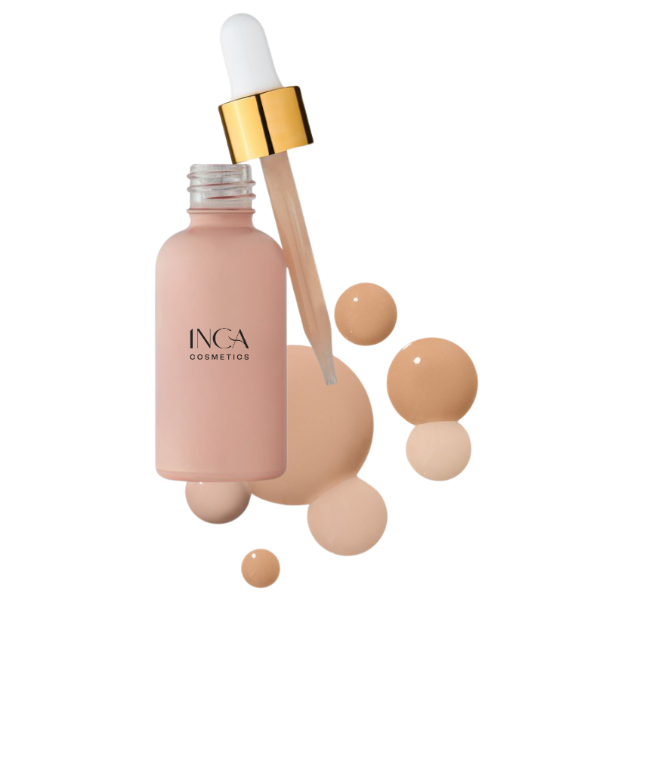
Silky Sun SPF30
RD-FFE020.BA
VEGAN
OK SEPHORA
SPF 30 tested
NO SILICONES
Un fondotinta estremamente sensoriale: liscio nell’applicazione, con un finish cremoso e vellutato. Contiene un emolliente ad alto profilo sensoriale che lascia una sensazione di morbidezza al tatto. Un alcano di origine vegetale e biodegradabile conferisce al prodotto una sensazione fresca e fluida.
KEY INGREDIENTS
Un estere, ottenuto da un processo di upcycling delle frazioni non commestibili delle olive, che offre un’esperienza sensoriale interessante. Acido ialuronico
Silica per un effetto riempitivo e un finish luminoso.
Pigmenti trattati con un estere derivato dall’olio d’oliva, che conferisce al prodotto una migliore stendibilità.

Slide 19
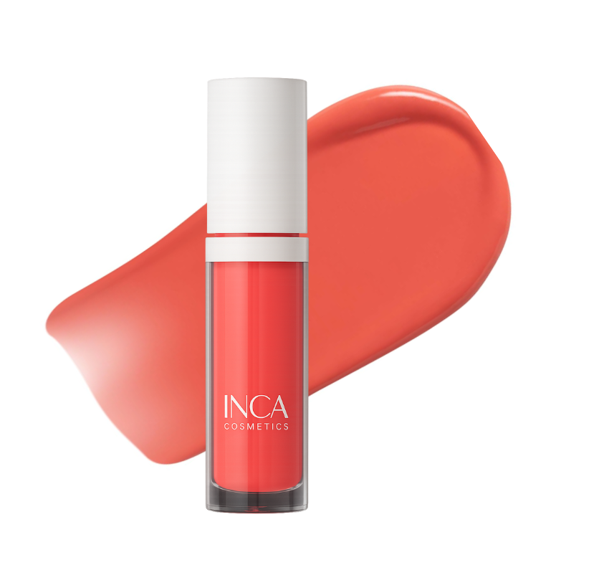
Cotton Candy Blush
RD-AFG005.AB
Un blush mousse soffice come una nuvola per un effetto naturale e baciato dal sole. Con una texture ariosa e delicata come lo zucchero filato, questo blush sensoriale si fonde con la pelle, donando un velo leggero di colore modulabile. La sua formula leggera come un soffio si sfuma facilmente — anche solo con le dita — lasciando un finish radioso e effetto seconda pelle che richiama un rossore sano e naturale. Perfetto per un'applicazione rapida, valorizza l’incarnato con un tocco di calore luminoso.
VEGAN
OK FDA
OK CHINA
KEY INGREDIENTS
Shea Butter per donare cremosità e sensorialità

Slide 20
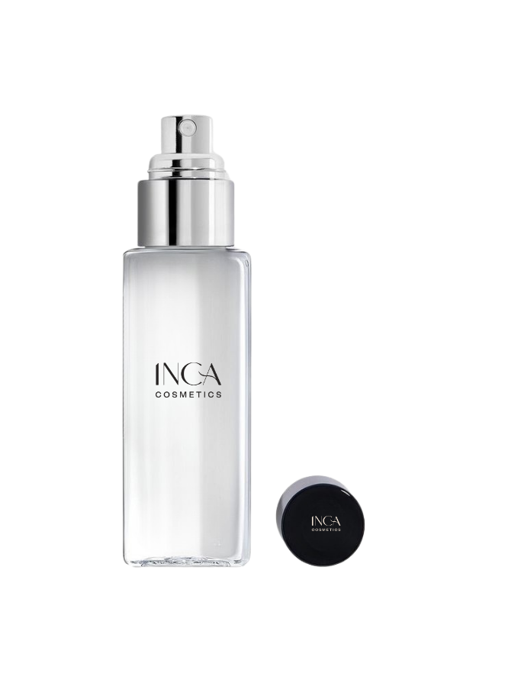
Lock Your Makeup Fixer
RD-AFS004.AC
Un make-up fixer a lunga durata per un finish fresco, naturale con leggero effetto glassy. Una volta applicato fissa il trucco mantenendolo intatto, donando un finish naturale ed effetto glass skin. La nebulizzazione ultrafine avvolge la pelle senza lasciare residui o untuosità, preservando comfort e traspirabilità per tutto il giorno. Ideale per tutti i tipi di pelle, mantiene il tuo look fresco e luminoso — mai pesante, mai pastoso.
VEGAN
OK FDA
OK CHINA
90% of NOI
NO SILICONES
KEY INGREDIENTS
Acrilati e filmogeni aiutano a fissare il make-up per un risultato no transfer*.
*claim to be tested

Slide 21
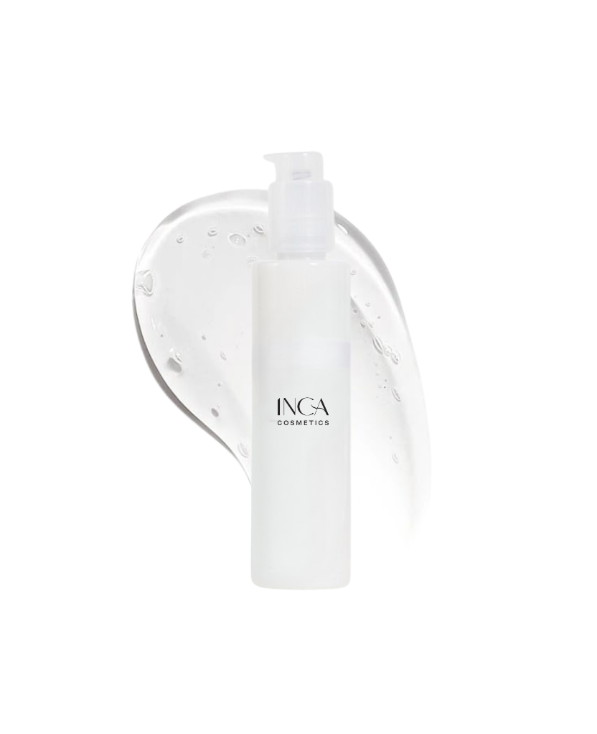
Dual Texture Cleanser
RD-RVGO01.AC
Olio struccante che si trasforma in una piacevole emulsione ricca e cremosa a contatto con l’acqua, rimuovendo efficacemente il make-up. Ideato per una rimozione rapida e completa del trucco da viso, occhi e labbra in pochi semplici gesti, è efficace anche sui prodotti waterproof.
VEGAN
OK FDA
OK SEPHORA
99% of NOI
KEY INGREDIENTS
Avocado e Jojoba Oil nutrono la pelle e riducono le impurità

Slide 22
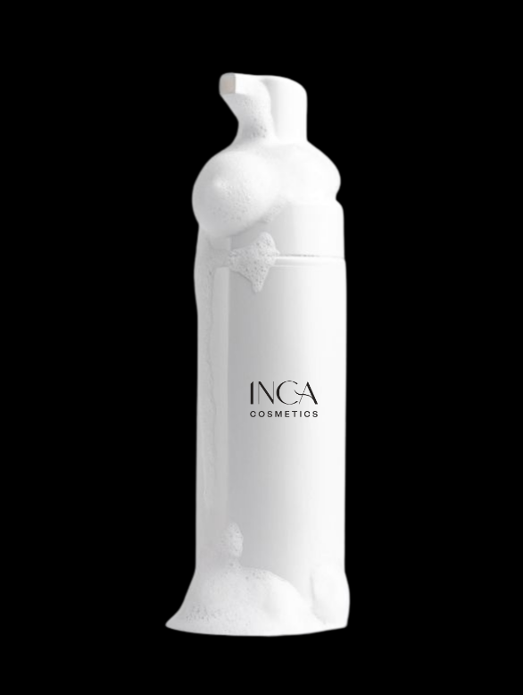
Balance and Protection Mousse
RD-RVSO01.AC
Detergente viso in mousse cremosa, che rimuove efficacemente e a fondo le cellule morte e il make-up. Il risultato è un’azione sinergica di equilibrio e protezione per una pelle visibilmente più sana e compatta.
VEGAN
OK FDA
OK SEPHORA
96% of NOI
KEY INGREDIENTS
Gli antiossidanti proteggono la barriera cutanea. La glicerina vegetale protegge la pelle dalla disidratazione. Il lisato di fermento Bifida regola la flora batterica cutanea.

Slide 23
GRAZIE!

